Slide 1
MEJORAS CON
MANUFACTURA DE CLASE MUNDIAL

Slide 2
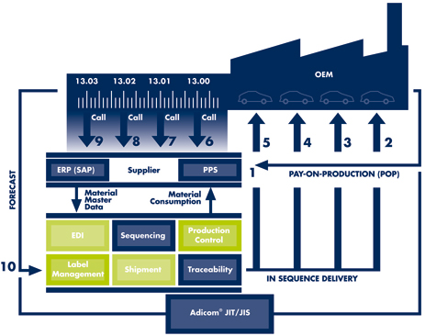

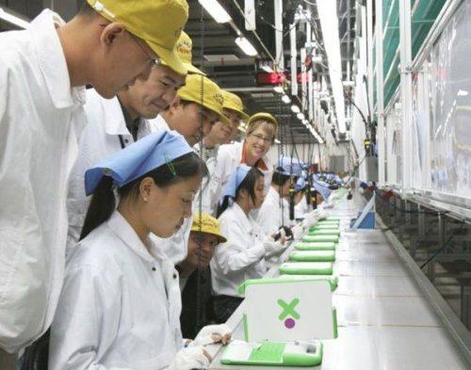
Disminuir la tasa de
tránsfugas entre empresas.
2. Disminuir los tiempos de entrega.
3. Triplicar el volumen de las ventas con tan sólo la mitad
del espacio de la fábrica.

Slide 3
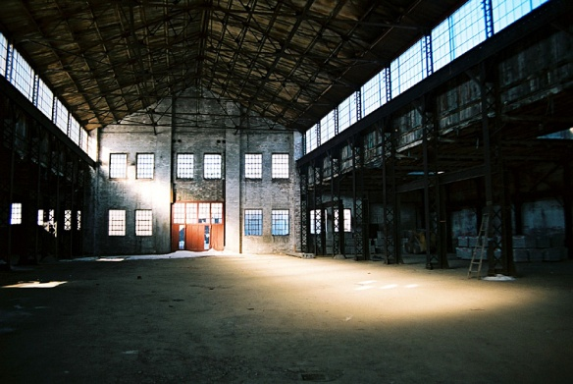
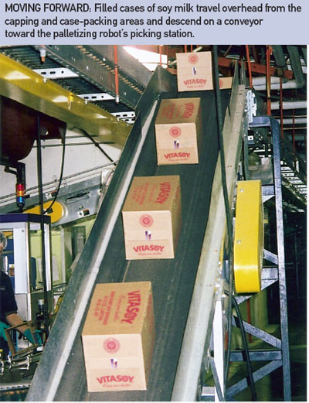

4. Vaciar los almacenes y aprovecharlos en la fabricación.
5. Automatizar el control de inventario,
desmantelar las cintas transportadoras
y eliminar los montacargas.
6. Reemplazar sistemas computarizados costosos y complicados
por gráficos manuales y pizarrones, y por operadores
capaces de interpretar los datos.

Slide 4
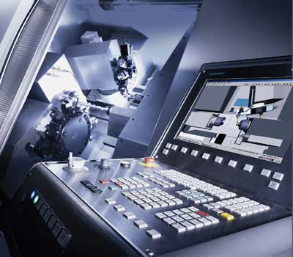
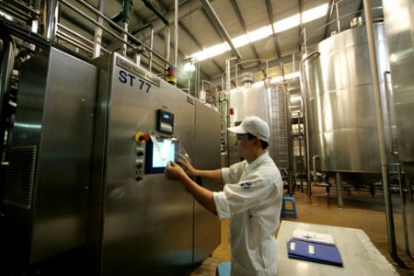

7. Actualizar los equipos existentes para mejorar las capacidades
de producción.
8. Reducir la cantidad de inspectores,
proveedores y partes.
9. Eliminar equipos gerenciales completos.

